Slide 1


AYŞENUR BÖLÜKBAŞI TURGUT
PEYZAJ MİMARI

Slide 2
AÇIK YEŞİL ALANLARIN KAPSAMI
İNSAN ÜZERİNDEKİ ETKİLERİ
ERİŞEBİLİRLİK TESPİTLERİ
NE YAPILMALI
FARKINDALIK

Slide 3
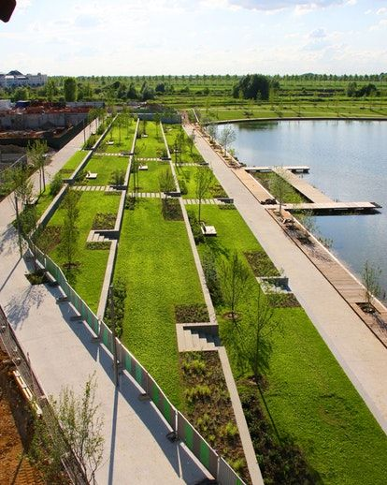
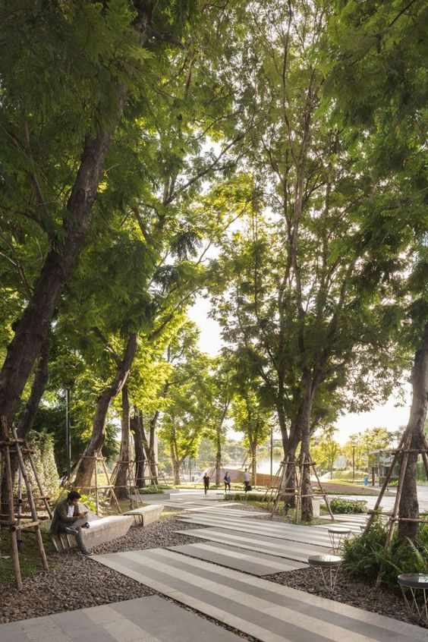
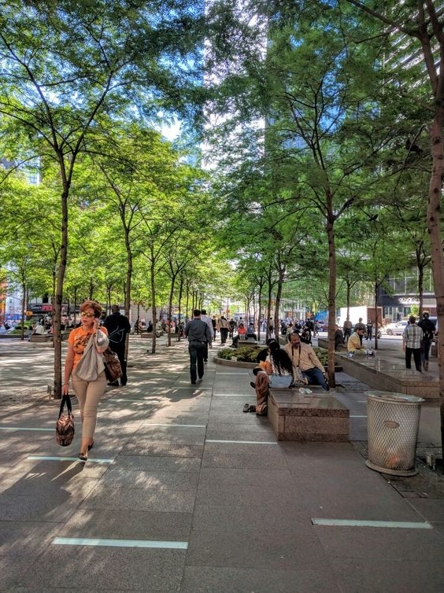
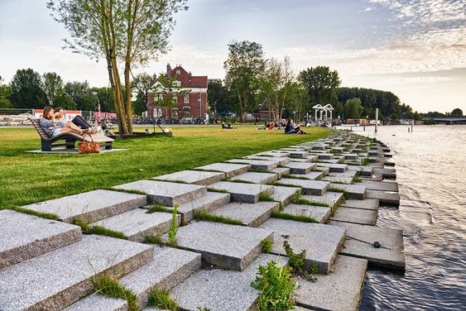
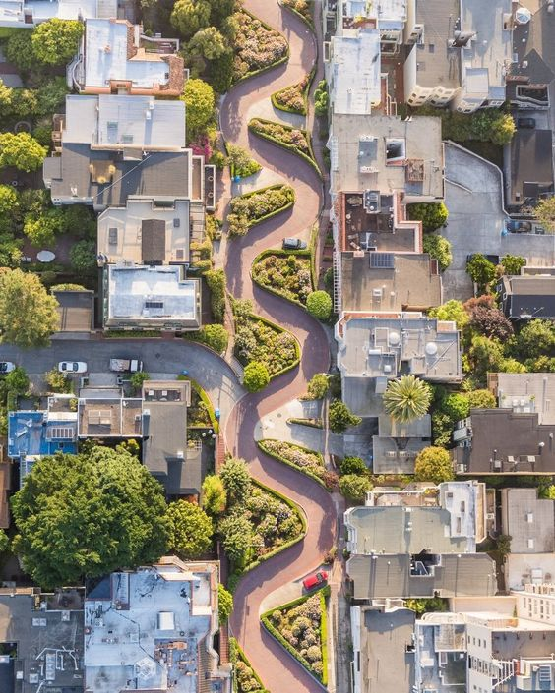
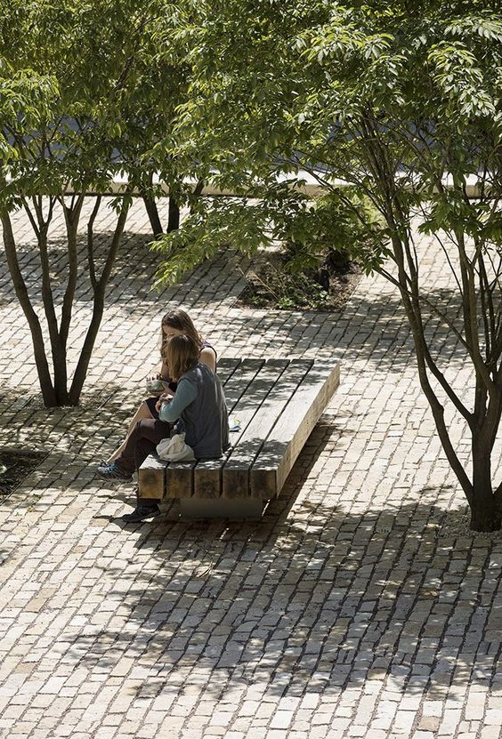
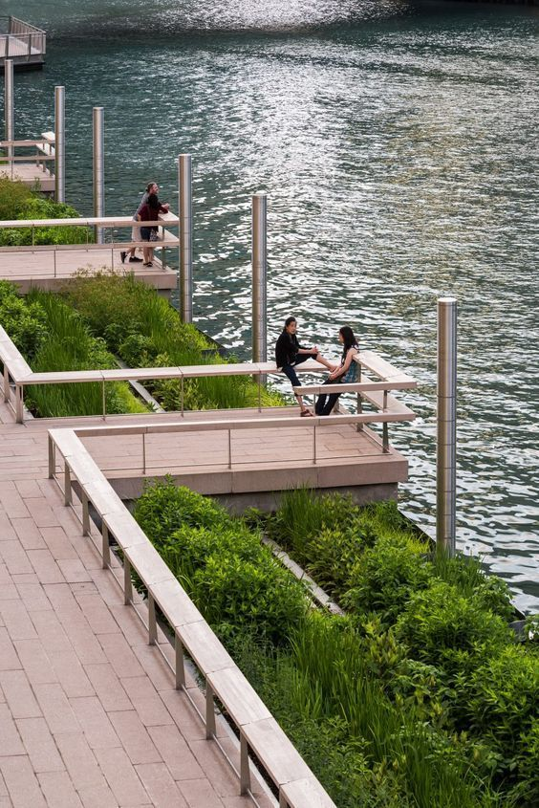
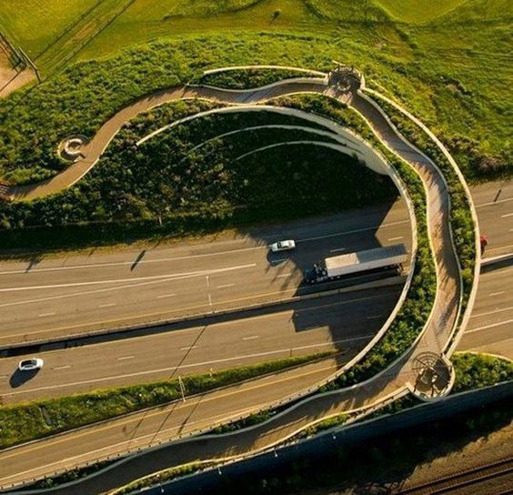
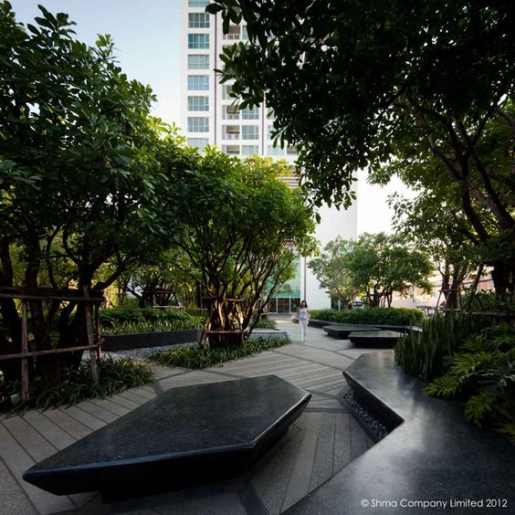

Slide 4
KENT İÇİNDEKİ YEŞİL ALANLARIN, İNSANIN PSİKOLOJİK REFAHI ÜZERİNE ETKİSİ KONUSUNDA GERÇEKLEŞTİRİLEN KAPSAMLI BİR LİTERATÜR ARAŞTIRMASI, BU KONUDAKİ ARAŞTIRMA KAYITLARI, BEŞ KATEGORİDE SINIFLANDIRMIŞTIR.(ROHDE VE KENDLE,1994)

Slide 5

1-DUYGUSAL
STRESİ AZALTIP MUTLULUĞU ARTIRIR.

Slide 6
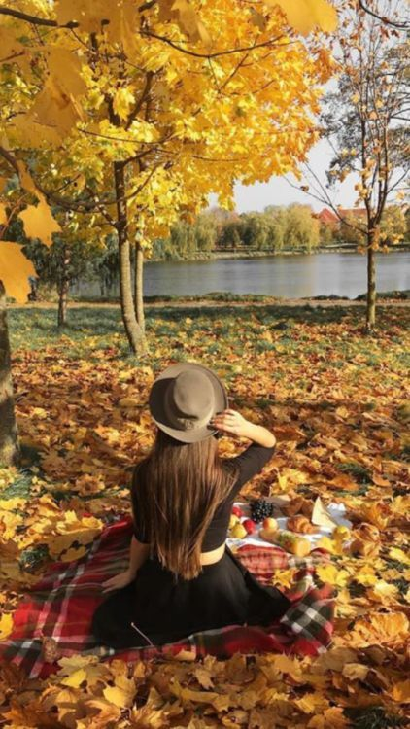
2-BİLİŞSEL
ZİHİN YORGUNLUĞUNU AZALTIR.

Slide 7
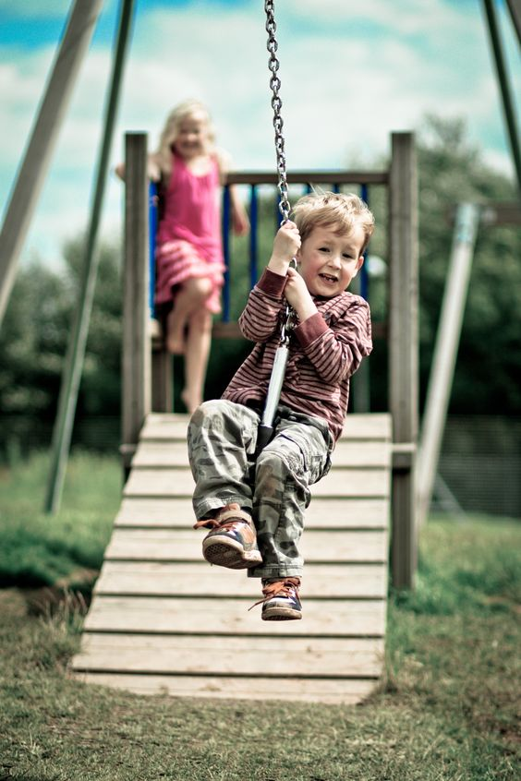
3.GELŞİMSEL
ÖZELLİKLE ÇOCUKLARDA DAHAÇOK ZİHİNSEL
AKTİVİTEYİ TEŞVİK EDER.

Slide 8

4.DAVRANIŞSAL
MACERACI DAVRANIŞLARI UYANDIRARAK,
KİŞİLERİN KENDİNE OLAN GÜVENİNİ DESTEKLER.

Slide 9
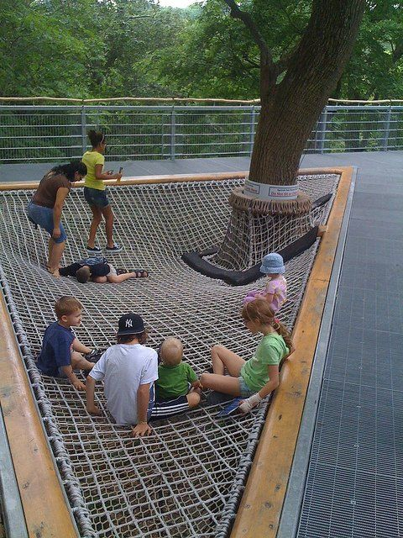
5.SOSYAL
SOSYAL SINIFLAR ARASINDAKİ SINIRLARI KALDIRARAK
İLETİŞİMİ VE KAYNAŞMAYI SAĞLAR

Slide 10
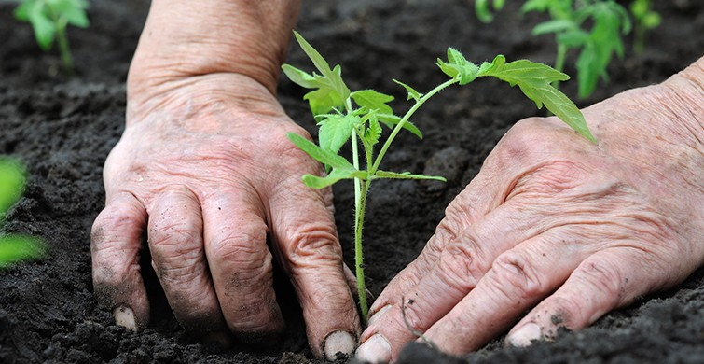
HORTİKÜLTÜREL TERAPİ
FİZİKSEL VEYA ZİHİNSEL ENGELLİLER İLE YADA HERHANGİ BİR NEDENLE HASTANEDE TEDAVİ GÖREN HER YAŞ BİREYİN İYİ OLMA HALİNİ DETEKLEYEN,BİTKİ ,TOPRAK VE DOĞA GİBİ ELEMANLARA DAYALI TEDAVİ EDİCİ, EĞİTİCİ VE GELİŞTİRİCİ AKTİVİTELER BÜTÜNÜDÜR.

Slide 11

BİOFİLİK TASARIM
ARAŞTIRMACILAR,İÇMEKAN PEYZAJ PLANLAMALARININ, ÇALIŞMA ORTAMINDAKİ, HAVA KALİTESİ, ÇALIŞANLARIN KONSANTRASYONU VE İŞ TATMİNİ ÜZERİNDEKİ ETKİLERİ İNCELEDİ.ELDE EDİLEN SONUÇLAR GÖRÜŞ AÇISINDA BİTKİ BULUNAN KİŞİLERİN VERİMLİLİĞİ %18-30 ORANINDA ARTTIĞINI ORTAYA KOYUYOR.

Slide 12
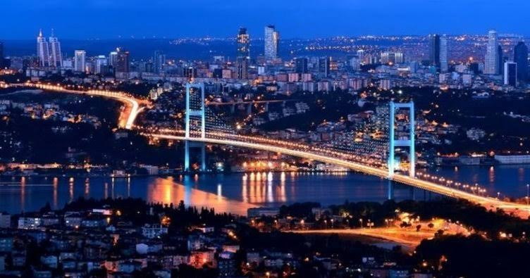
İSTANBULDA 15 MİLYON 67 BİN 724 KİŞİ YAŞAMAKTADIR. NUFUSUN % 10’UNU ENGELLİ VATANDAŞIMIZ OLUŞTURMAKTADIR.ENGELLİ BİREYLERİN ETKİLEŞİMDE OLDUĞU MİNİMUM 2 KİŞİ OLDUĞUNU DÜŞÜNÜRSEK ,ERİŞEBİLİRLİK ADINA YAPILAN HER EKSİK 4,5 MİLYON İNSANI MAĞDUR ETMEKTEDİR.

Slide 13
AYNI ŞARTLARDA
HAYATIN TAM İÇİNDE
AYRIŞMADAN

Slide 14
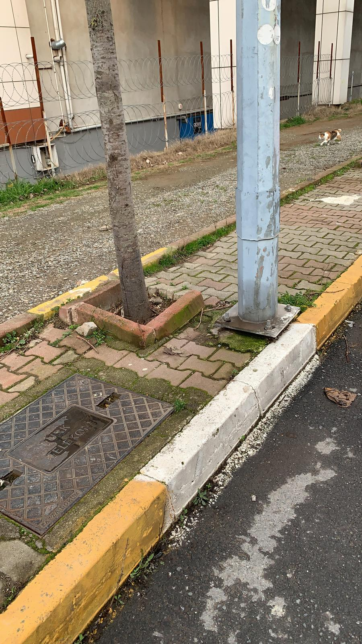
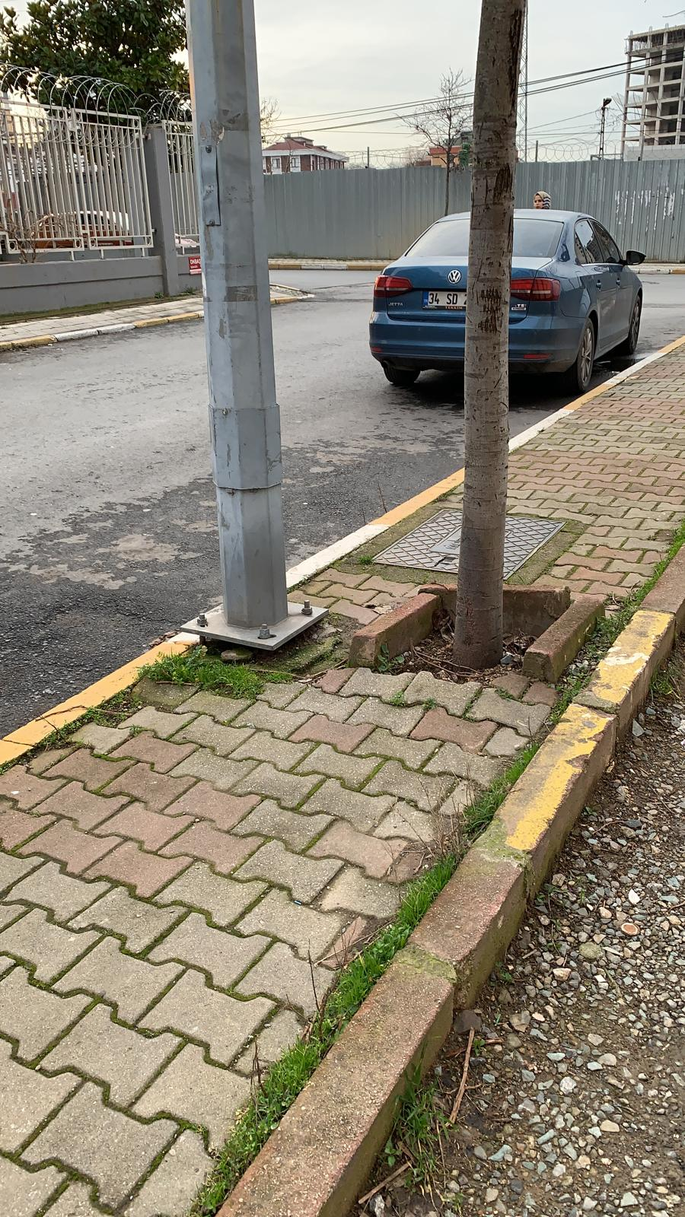
NEDEN BÖYLE
İŞLER
ÇIKIYOR?

Slide 15
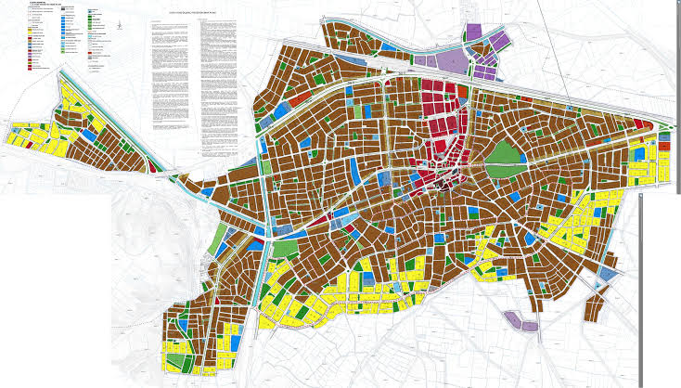
İMAR PLANLAMALARI
KENT İÇİN İMAR PLANLARI OLUŞTURULURKEN , PEYZAJ MİMARLARI TARAFINDAN DA DEĞERLENDİRİLMELİ, AÇIK YEŞİL ALANLAR,SOKAK VE CADDELER, MEYDANLAR OLUŞTURULURKEN ERİŞEBİLİRLİK İLE BERABER DÜŞÜNÜLMALİDİR.

Slide 16

STANDARTLAR VE KANUNLAR
Uygulamaya geçmek için bu standartlara uyulup uyulmadığı ancak sıkı denetimlerle tespit edilebilir, gerekli durumlarda vakıf ve derneklerden destek alınabilir.

Slide 17
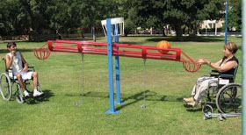
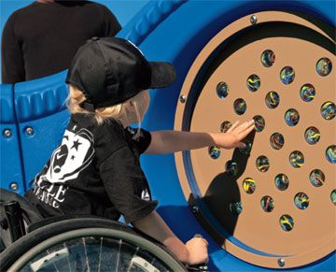

Slide 18
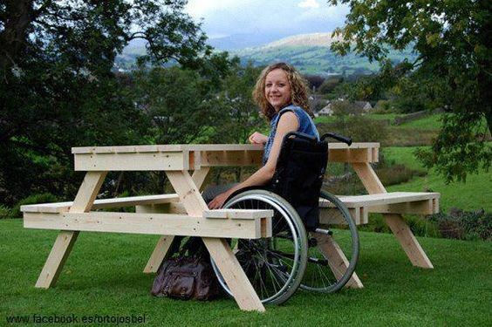
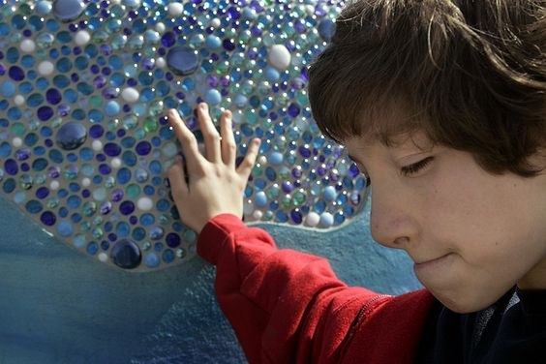

Slide 19
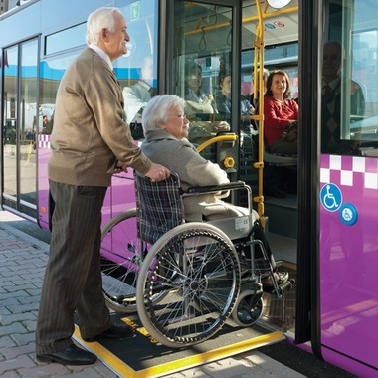
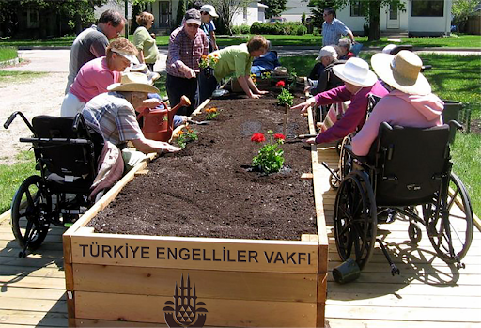

Slide 20
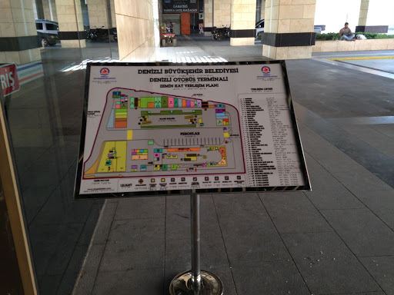

Slide 21
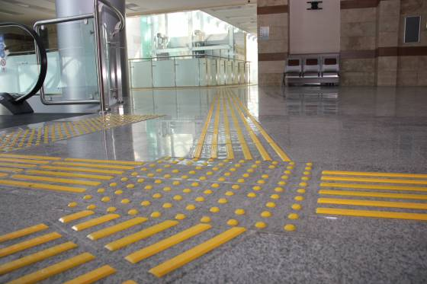

Slide 22
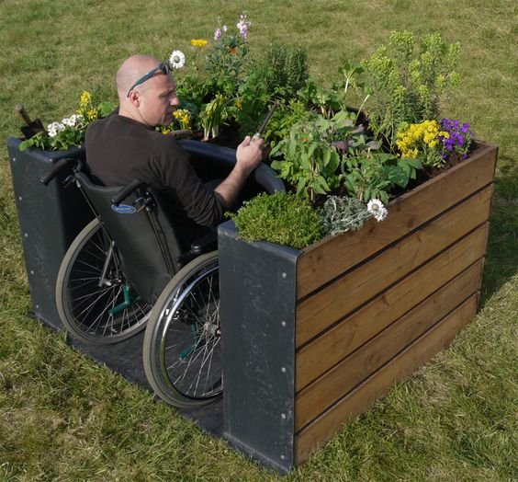

Slide 23
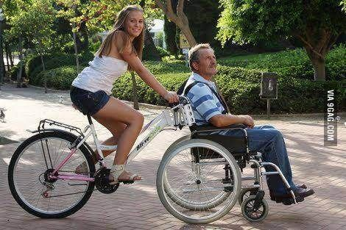

Slide 24
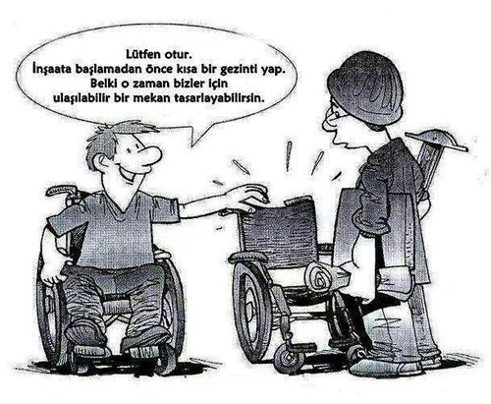
FARKINDALIK OLUŞTURABİLMEK

Slide 25
DENEYİMLE

Slide 26
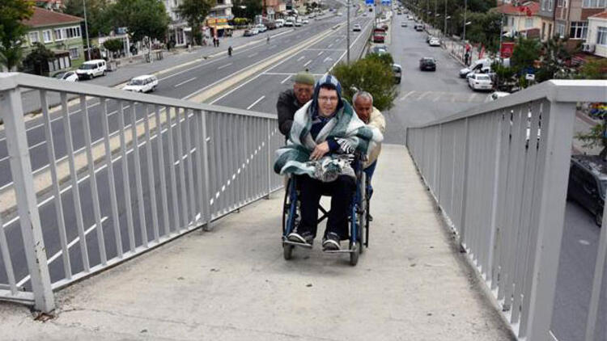

Slide 27
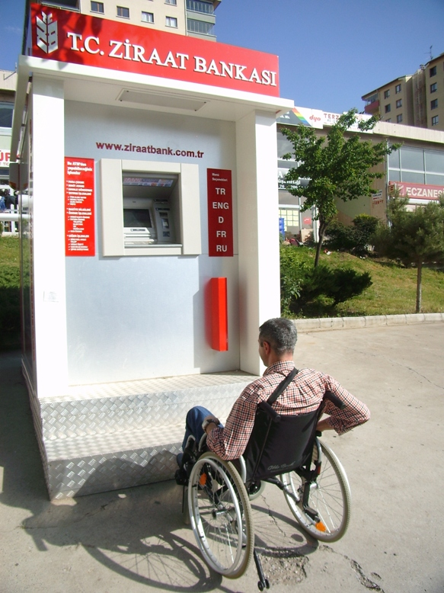

Slide 28
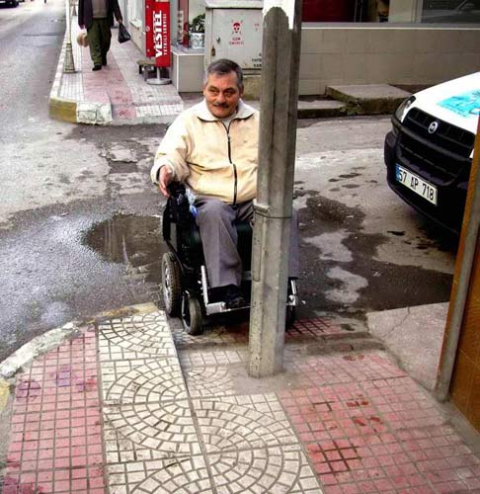

Slide 29
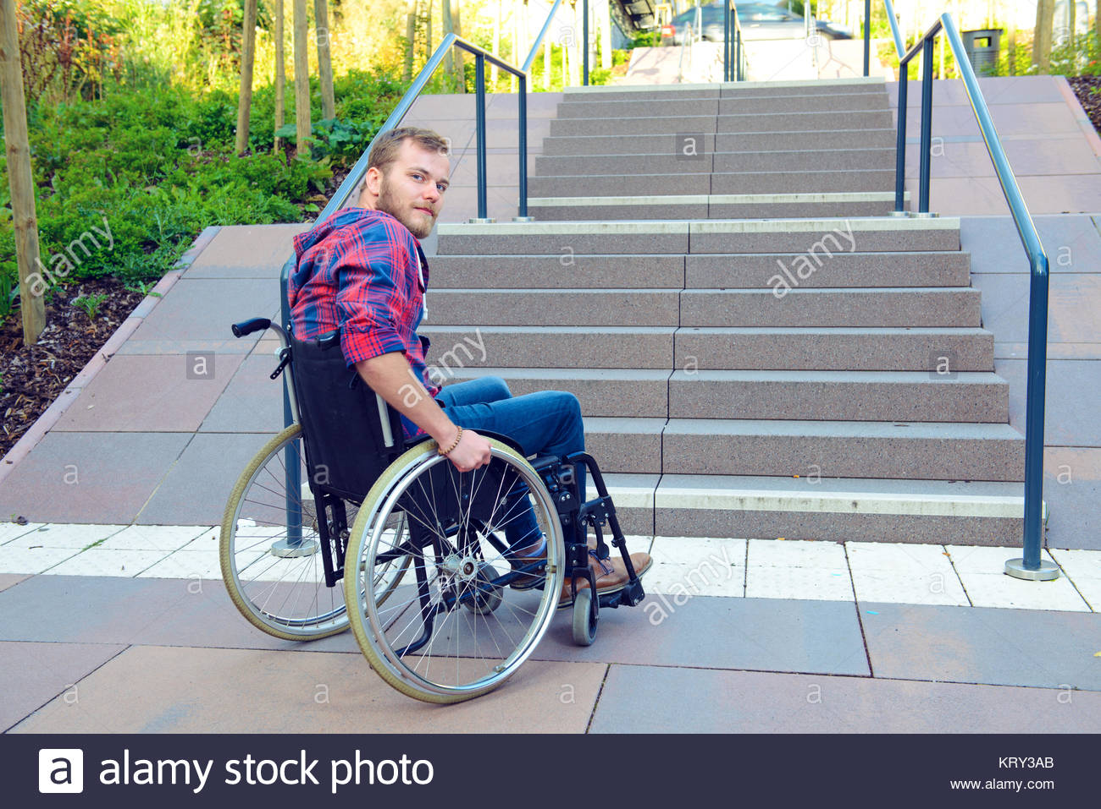

Slide 30
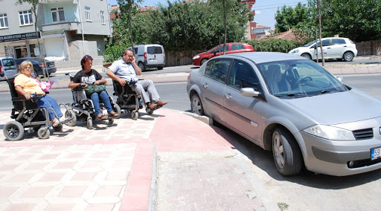

Slide 31
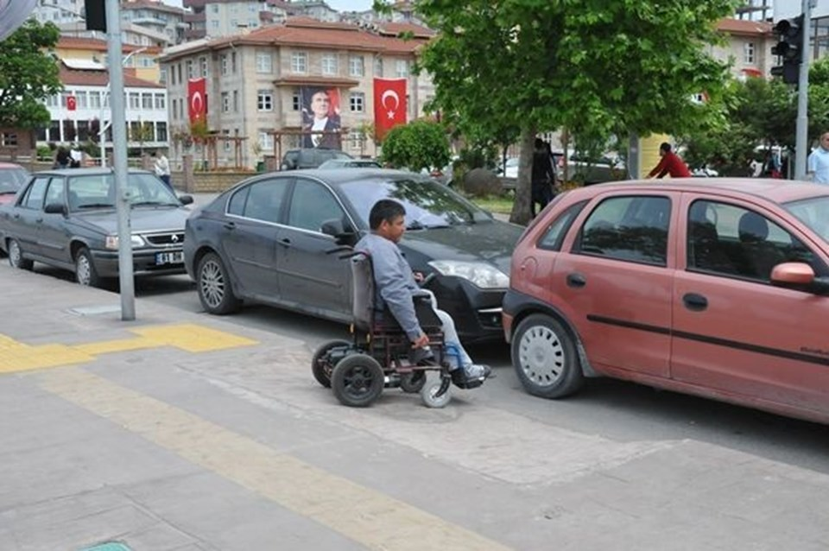

Slide 32
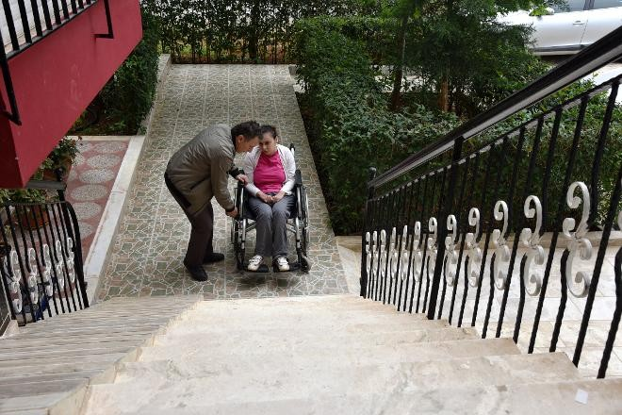

Slide 33
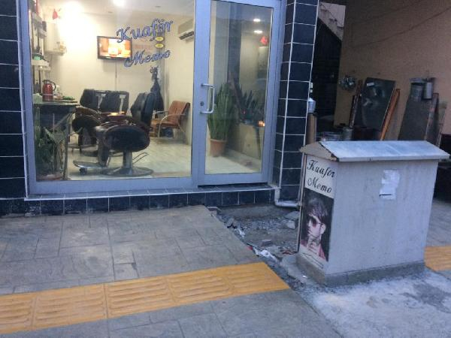

Slide 34
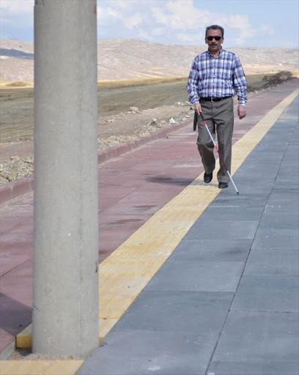

Slide 35
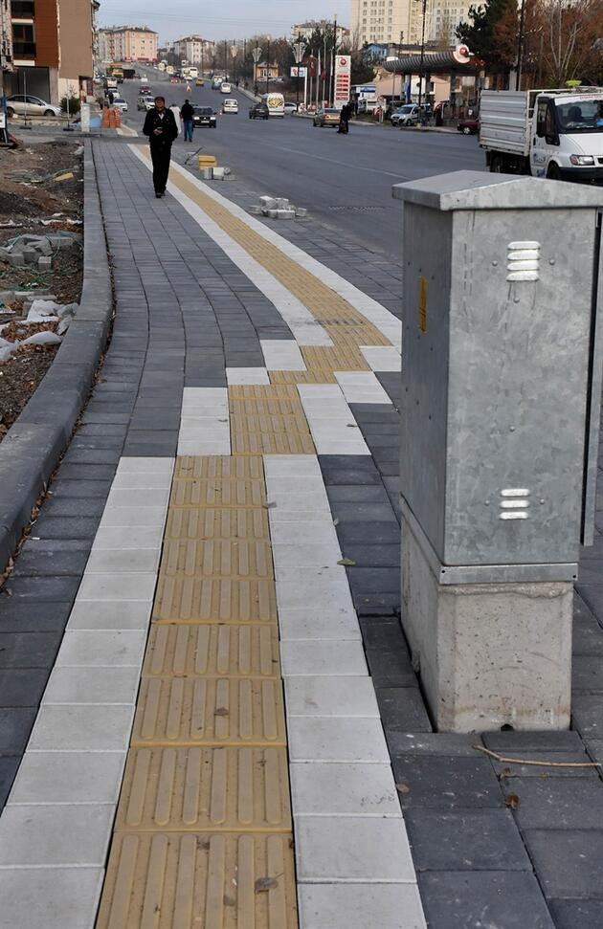

Slide 36
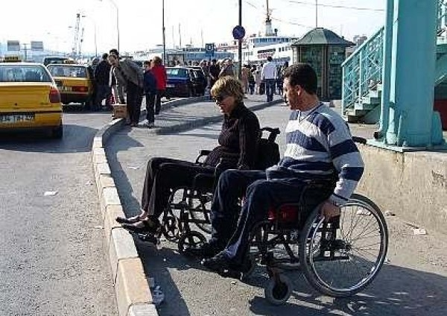

Slide 37
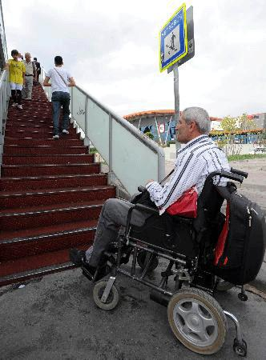

Slide 38
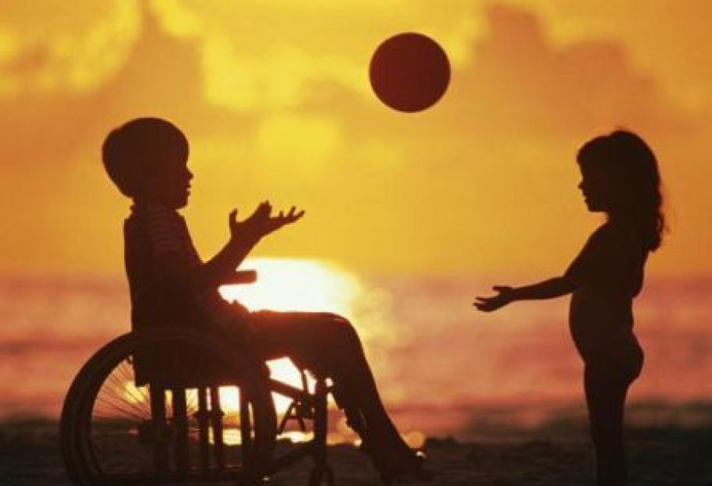
TEŞEKKÜRLER

